Slide 1
Кто ничего не изучает,
Тот ничего не замечает.
Кто ничего не замечает
Тот вечно хнычет и скучает.
Поэт Р. Сеф

Slide 2
Устная работа
Задание: В сумоне Дурген провели соревнование по скачкам коней. Первый конь пробежал 3,23 мин; второй - 3,03 мин; третий - 3,65 мин; четвертый - 3,27; пятый - 4,02. Какой скакун был первым?

Slide 3
Задача:
За 3 часа конь пробежал 41,1 км.
Вычислите скорость коня.

Slide 4
III. Работа по новой теме
1. Работа по статье учебника (стр 208)
Вопросы:
Что значит разделить десятичную дробь на натуральное число?
Определите тему нашего сегодняшнего урока?
А какие цели мы поставим?

Slide 5
Тема урока:
Деление десятичных дробей на натуральные числа.
Цели и задачи:
Изучить правило деление десятичных дробей на натуральные числа.
Научиться выполнять деление десятичных дробей на натуральные числа.
Научиться выполнять деление десятичных дробей на 10, 100,….и т д.

Slide 6
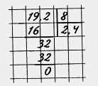
Составим алгоритм деление десятичных дробей на натуральные числа
Разделить
Поставить в частном запятую, когда кончится деление целой части

Slide 7
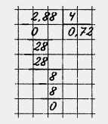
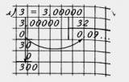
3) Если целая часть меньше делителя, то частное начинается с нуля целых

Slide 8
Выполните деление:
2,45 : 5 =
36,12 : 8 =
2,8 : 7 =
17,78 : 7 =
321,6 : 12 =
0,49
4,515
0,4
2,54
26,8

Slide 9
Сформулируем правило деление десятичной дроби на 10, 100, …и т д.
1) Перенести запятую влево
2) Считаем нули
Пример:
6,5 : 100 = 06,5 : 100 = 0,065
453,4 : 10 = 45,34

Slide 10
Если вы считаете. Что пример решен пра-вильно, поставьте «+», если не согласны- знак «-».
a) 45,5 : 100 = 4550;
б) 18,3 : 10 = 1,83;
в) 235 : 10 = 23,5;
г) 8,354 : 100 = 8354;

Slide 11
Физминутка.
Мы устали чуточку,
Отдохнем минуточку.
Поворот, наклон, прыжок,
Улыбнись, давай, дружок.
Еще попрыгай: раз, два, три!
На соседа посмотри,
Руки вверх и тут же вниз
И за парту вновь садись.
Стали мы теперь бодрее,
Будем думать мы быстрее.

Slide 12
И в 1936 году получил свое первое победное прозвище.
Какое прозвище дали скакуну вы узнаете, если выполните это задание.
6,1 + 0,12 Р 5,1 : 3 И 6,87 * 10 З 7,12 * 2 А 3,4 : 100 К 43,12 : 10 Э 7 : 5 А
4,312 | 68,7 | 1,7 | 6,22 | - | 0,034 | 14,24 | 6,22 | 1,4
Эзир-Кара – Черный орел.

Slide 13
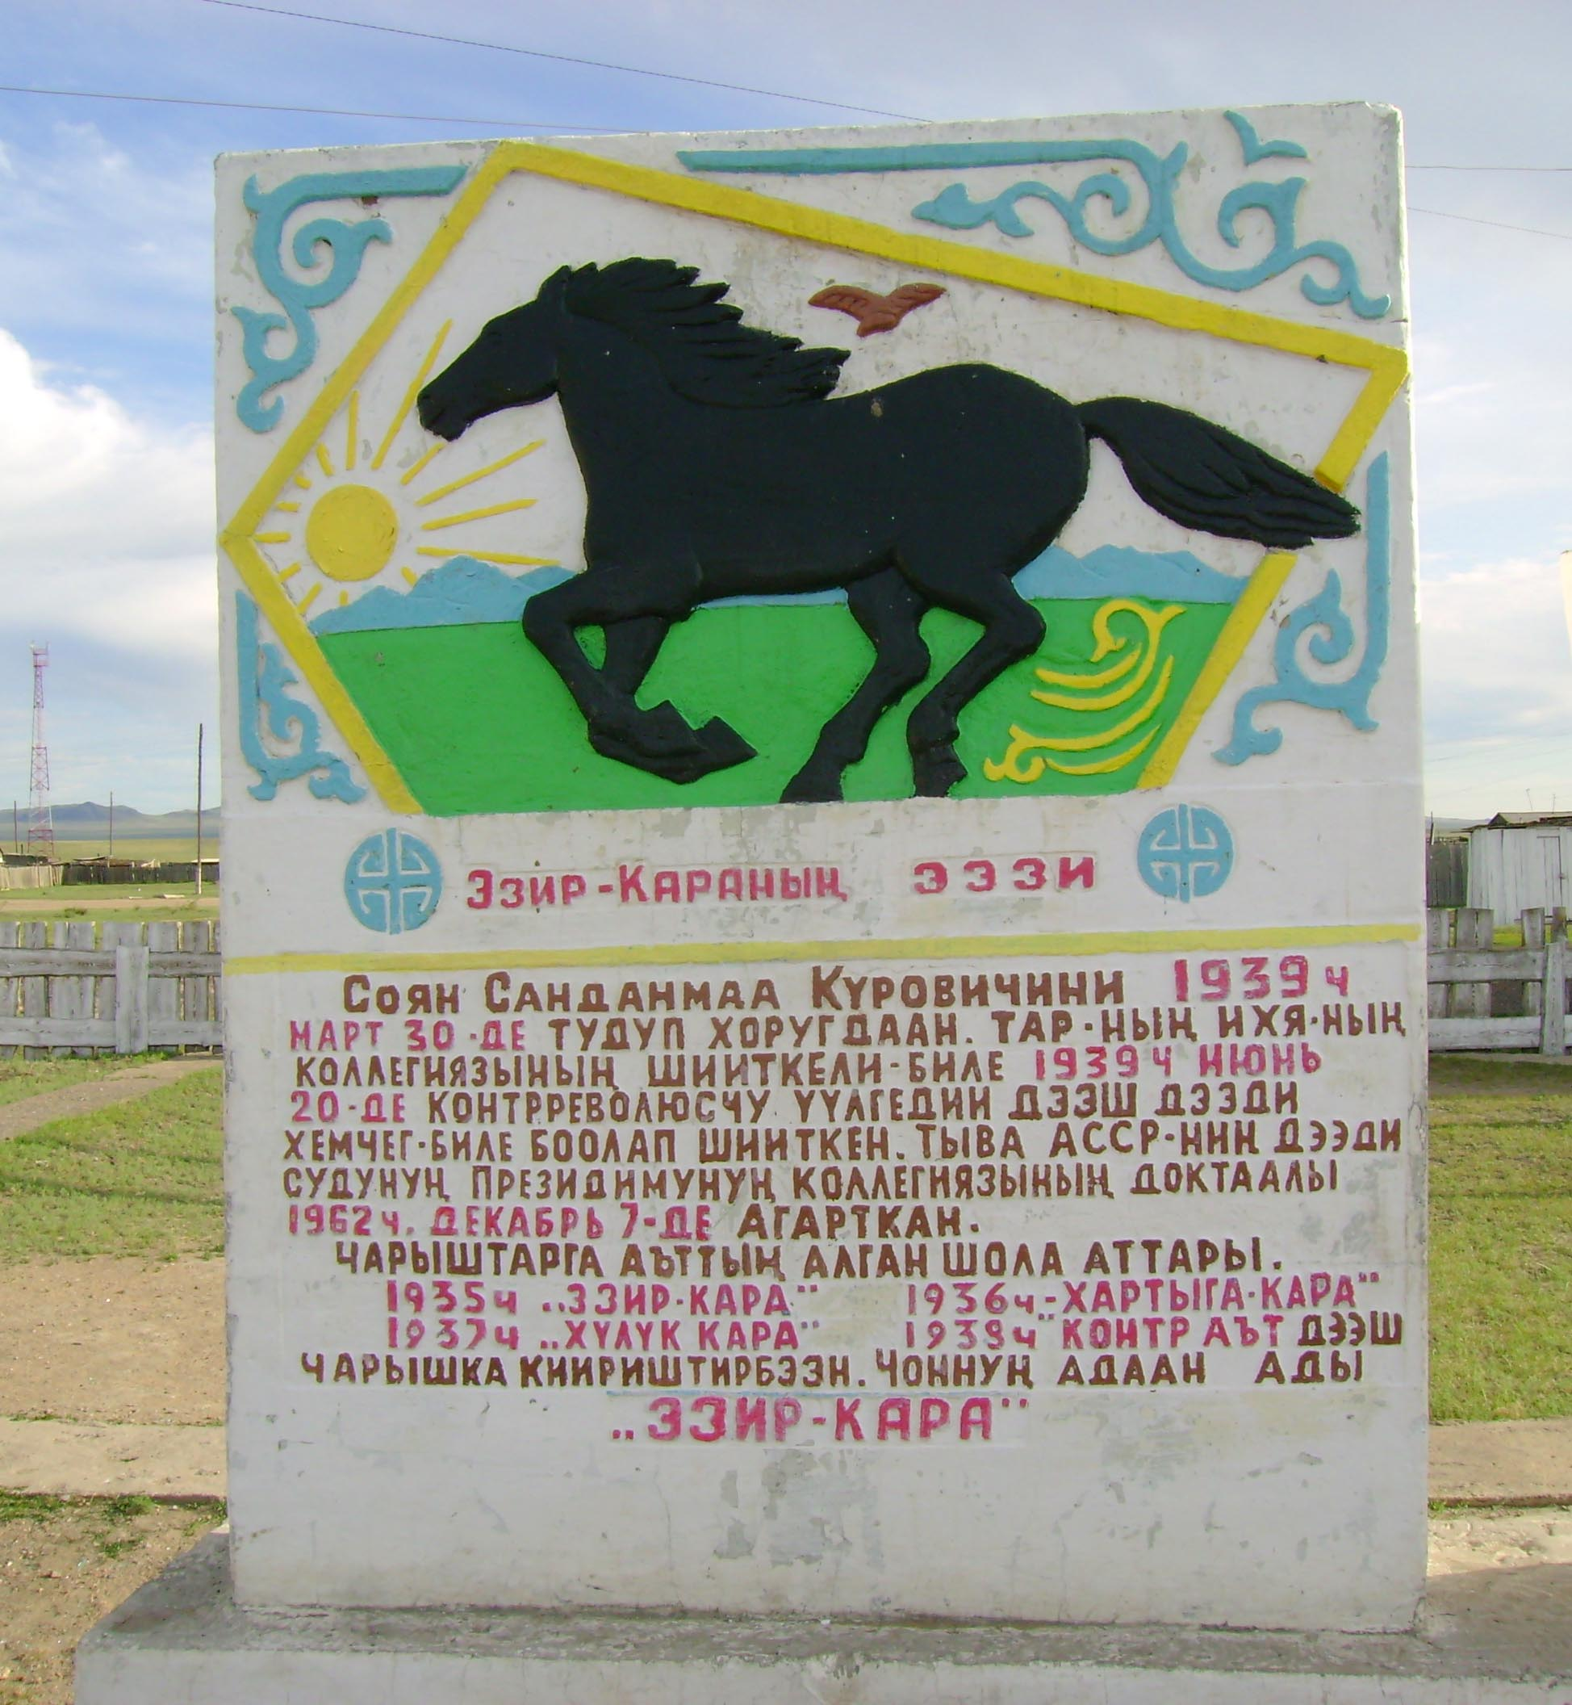
Памятник легендарному коню Эзир-Кара был открыт в селе Ак-Эрик Тес-Хемского района
10 июня
1993 году.

Slide 14
Легендарный Эзир-Кара – Черный орел, непревзойденный в истории Тувы скакун, который вслед за своим хозяином Санданмаа Сояном тоже стал «врагом народа».

Slide 15
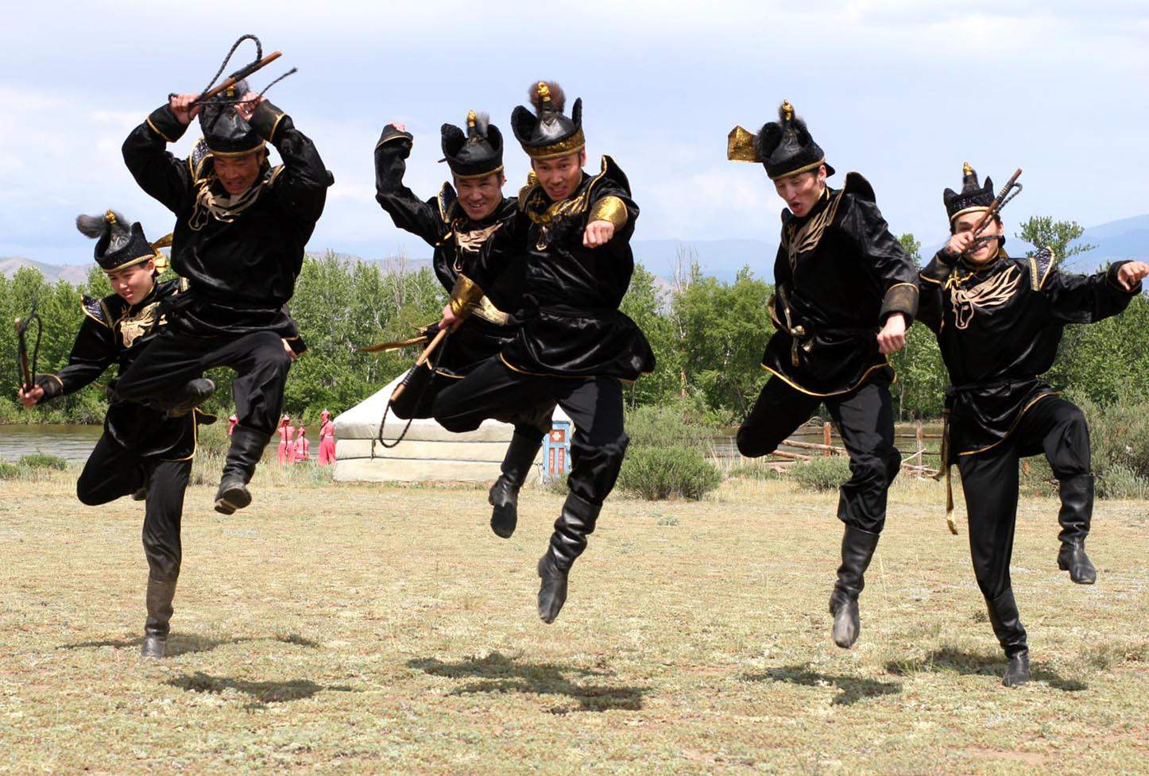
Стереть память об Эзир-Кара не удалось: он стал легендой, в народе о нем сложены благопожелания, стихи, песни, он живет в рассказах и воспоминаниях, о нем написаны книги.
История Эзир-Кара – это значимая часть правдивой, без прикрас, истории Тувы – непростых времен и трудных судеб людей того времени. И об этом надо помнить.

Slide 16
Выполните действие:
а) 0,7 : 25; д) 9,607 : 10;
б) 7,9 : 316; е) 14,706 : 1000;
в) 543,4 : 143; ж) 0,0142 : 100;
г) 40,005 : 127; з) 0,75 : 10 000.

Slide 17
Задача:
Масса жеребенка 0,86 ц, а масса 2 коней больше массы 4 жеребка на 1,36 ц. Какова масса одного коня.
Решение:
(0,86 * 4 + 1,36) : 2 = 2,4

Slide 18
V. Подведение итогов урока
Ответьте на вопросы:
Какие знания понадобились тебе на уроке?
Что понравилось на уроке больше всего?
Где во время урока у тебя все получалось хорошо?
Какими словами можешь выразить свое настроение как результат работы на уроке?

Slide 19
Домашнее задание
Страница 212,
№ 1375 (а-д), 1376
Дополнительно: найти материал о легендарном коне Эзир-Кара.

Slide 20
Спасибо за внимание!

